Slide 1


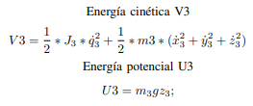
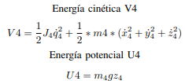
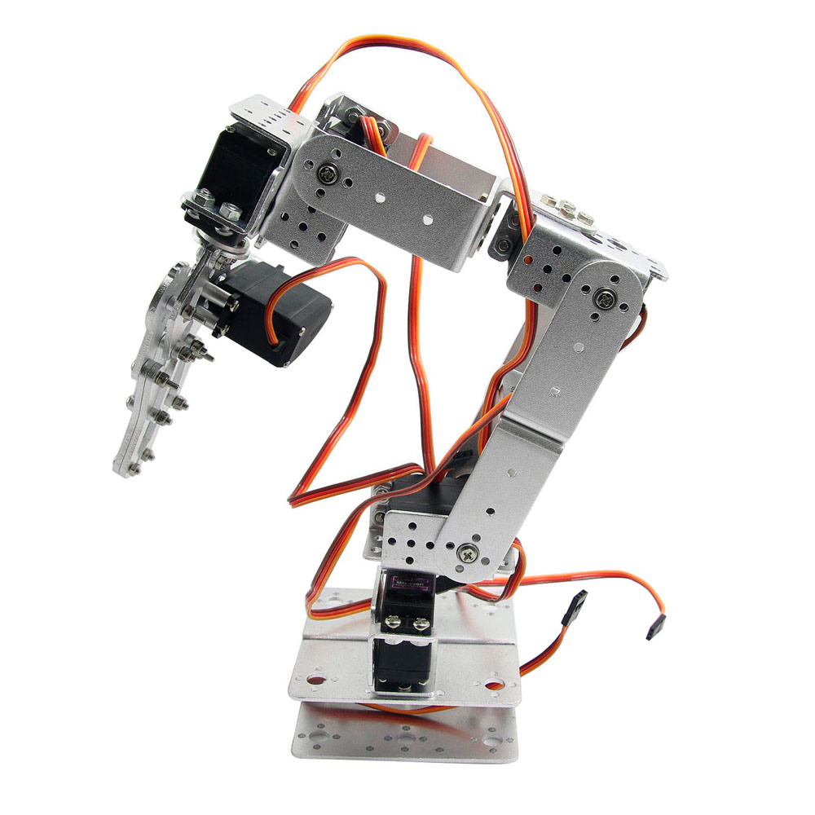
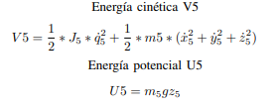
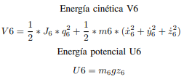
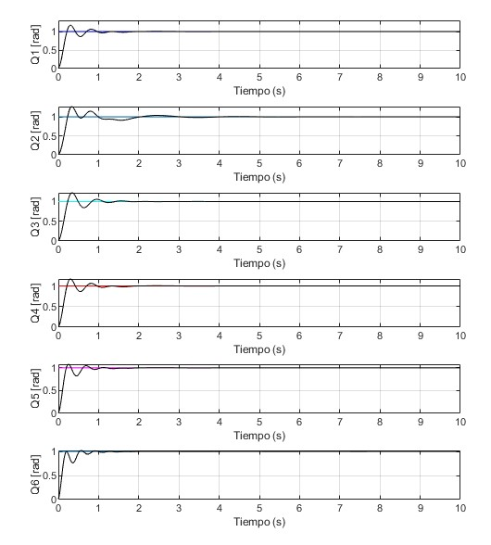
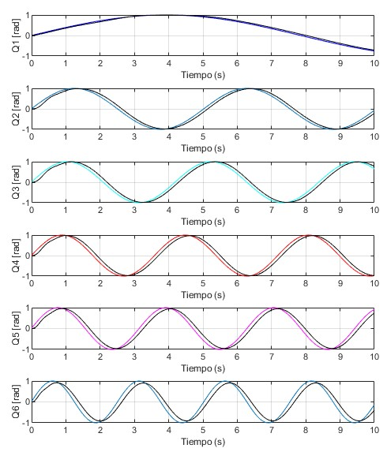
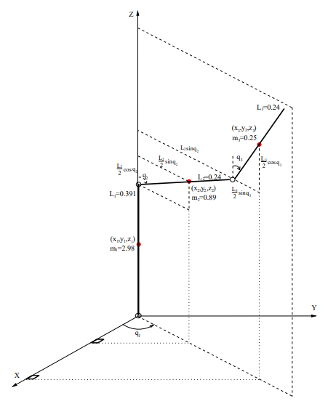
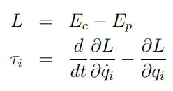
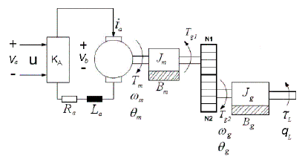




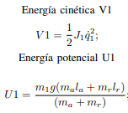
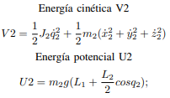
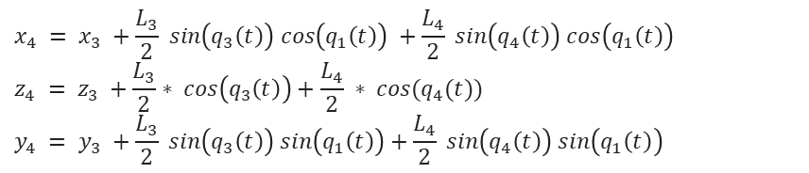
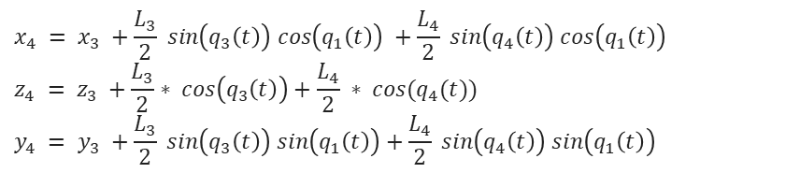
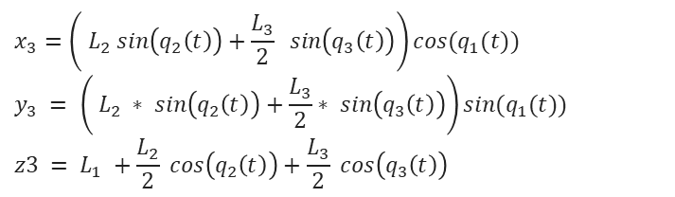

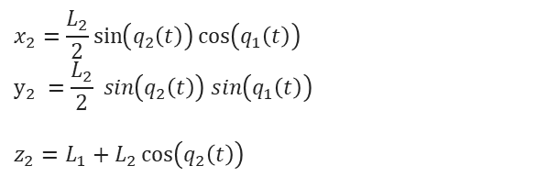
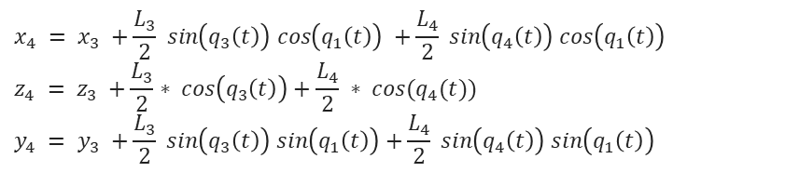
Modelado y Control Backstepping de un Brazo Robótico de 6GDL
Santiago Madariaga Collado
Ingeniería Electrónica – Universidad de Ingeniería y Tecnología – UTEC
Correo: Santiago. madariaga@utec.edu.pe
Asesor: Arturo Rojas Moreno
Objetivo
Ecuaciones de energía eslabón 3
Ecuaciones de energía eslabón 4
Matrices del Modelo Dinámico en Matlab
Modelado y control Backstepping de un Brazo Robótico de 6 GDL
$$x_{3}=\left( L_{2} sin\left(q_{2}\left(t\right)\right)+\frac{L_{3}}{2} sin\left(q_{3}\left(t\right)\right)\right)cos(q_{1}(t))$$
$$y_{3} = \left( L_{2} ∗ sin\left(q_{2}\left(t\right)\right)+\frac{L_{3}}{2}∗ sin\left(q_{3}\left(t\right)\right)\right)sin(q_{1}(t))$$
$$z3 = L_{1} +\frac{L_{2}}{2} cos\left(q_{2}\left(t\right)\right)+\frac{L_{3}}{2} cos\left(q_{3}\left(t\right)\right)$$
$$x_{4} = x_{3} +\frac{L_{3}}{2} sin\left(q_{3}\left(t\right)\right) cos\left(q_{1}\left(t\right)\right) +\frac{L_{4}}{2} sin\left(q_{4}\left(t\right)\right) cos\left(q_{1}\left(t\right)\right)$$
$$z_{4} = z_{3} +\frac{L_{3}}{2}∗ cos\left(q_{3}\left(t\right)\right)+\frac{L_{4}}{2} ∗ cos(q_{4}(t))$$
$$y_{4} = y_{3} +\frac{L_{3}}{2} sin\left(q_{3}\left(t\right)\right) sin\left(q_{1}\left(t\right)\right)+\frac{L_{4}}{2} sin\left(q_{4}\left(t\right)\right) sin\left(q_{1}\left(t\right)\right)$$
Procedimiento
Para la simulación, se convierten las matrices con variables simbólicas a funciones de Matlab. Esto reduce el tiempo de ejecución del lazo de control.
Realizar el modelado empleando el método de las ecuaciones de Euler-Lagrange.
Definir el modelo en MATLAB usando matemática simbólica.
Diseño del sistema de control Backstepping.
Verificación del sistema diseñado mediante estudios de simulación.
M = matlabFunction(vpa(simplify(expand(M))));
P = matlabFunction(vpa(simplify(expand(P))));
D = matlabFunction(vpa(simplify(expand(D))));
Brazos robóticos
Ecuaciones de energía eslabón 5
Ecuaciones de energía eslabón 6
$$x_{4} = x_{3} +\frac{L_{3}}{2} sin\left(q_{3}\left(t\right)\right) cos\left(q_{1}\left(t\right)\right) +\frac{L_{4}}{2} sin\left(q_{4}\left(t\right)\right) cos\left(q_{1}\left(t\right)\right)$$
$$z_{4} = z_{3} +\frac{L_{3}}{2}∗ cos\left(q_{3}\left(t\right)\right)+\frac{L_{4}}{2} ∗ cos(q_{4}(t))$$
$$y_{4} = y_{3} +\frac{L_{3}}{2} sin\left(q_{3}\left(t\right)\right) sin\left(q_{1}\left(t\right)\right)+\frac{L_{4}}{2} sin\left(q_{4}\left(t\right)\right) sin\left(q_{1}\left(t\right)\right)$$
$$x_{4} = x_{3} +\frac{L_{3}}{2} sin\left(q_{3}\left(t\right)\right) cos\left(q_{1}\left(t\right)\right) +\frac{L_{4}}{2} sin\left(q_{4}\left(t\right)\right) cos\left(q_{1}\left(t\right)\right)$$
$$z_{4} = z_{3} +\frac{L_{3}}{2}∗ cos\left(q_{3}\left(t\right)\right)+\frac{L_{4}}{2} ∗ cos(q_{4}(t))$$
$$y_{4} = y_{3} +\frac{L_{3}}{2} sin\left(q_{3}\left(t\right)\right) sin\left(q_{1}\left(t\right)\right)+\frac{L_{4}}{2} sin\left(q_{4}\left(t\right)\right) sin\left(q_{1}\left(t\right)\right)$$
Resultados de la Simulación
Figura 1. Brazo robótico de 6 GDL [1]
Simulación de regulación
Simulación de seguimiento
Modelado dinámico del sistema
Brazo Robótico de 6GDL:
Diseño del Controlador Backstepping[2]:
Posición los vértices y segmentos:
Ecuación del actuador del brazo robótico:
Ecuación de Lagrange:
Figura 3. Diagrama del actuador [2]
Figura 3. Señales de las salidas y referencias en regulación
Figura 5. Señales delas salidas y las referencias en seguimiento
Figura 2. Descomposición de coordenadas de cada unión
Ecuación Matricial del Sistema
CONCLUSIONES
ECUACIONES DINÁMICAS NO LINEALES [1]
En base a las figuras, se puede observar que el modelado del sistema realizado mediante el método de Euler-Lagrange fue correcto, debido a que se logró simular el modelo.
Ecuaciones de energía eslabón uno
Ecuaciones de energía eslabón dos
Función Lyapunov Candidata:
$$x_{1}=0$$
$$y_{1}=0$$
$$z_{1}=\frac{m_{a}l_{a}+m_{r}l_{r}}{m_{a}+m_{r}}$$
$$x_{2}=\frac{L_{2}}{2}\sin\left(q_{2}\left(t\right)\right)\cos\left(q_{1}\left(t\right)\right)$$
$$y_{2} =\frac{L_{2}}{2} sin\left(q_{2}\left(t\right)\right) sin\left(q_{1}\left(t\right)\right)$$
$$z_{2}=L_{1}+L_{2}\cos\left(q_{2}\left(t\right)\right)$$
BIBLIOGRAFÍA
Entrada de Control
Brazo Robot de 6 Grados de Libertad + 06 servomotores + Pinza de Aluminio. (s.f.). [Fotografía]. https://electropro.pe/image/cache/data/imgProductos/303.%20Brazo%20Robot%20de%206%20Grados%20de%20Libertad%20-%20incluye%2006%20servomotores/3-1000x1000.jpg
A. Rojas, “Control No Lineal Multivariable, Aplicaciones en Tiempo Real”, Editorial: UNI, 2012, ISB: 978-612-4072-18-5.
https://github.com/loaspra/2022-1-ECE-project

